Slide 1
Οργανική Χημεία
Ανοικτά Ακαδημαϊκά Μαθήματα στο ΤΕΙ Αθήνας
Ενότητα 10: Αρωματικοί Υδρογονάνθρακες Aromatic Hydrocarbons - Αρένια (Arenes)
Χριστίνα Φούντζουλα
Τμήμα Ιατρικών Εργαστηρίων
Το περιεχόμενο του μαθήματος διατίθεται με άδεια Creative Commons εκτός και αν αναφέρεται διαφορετικά | Το έργο υλοποιείται στο πλαίσιο του Επιχειρησιακού Προγράμματος «Εκπαίδευση και Δια Βίου Μάθηση» και συγχρηματοδοτείται από την Ευρωπαϊκή Ένωση (Ευρωπαϊκό Κοινωνικό Ταμείο) και από εθνικούς πόρους.
Notes:
1

Slide 2
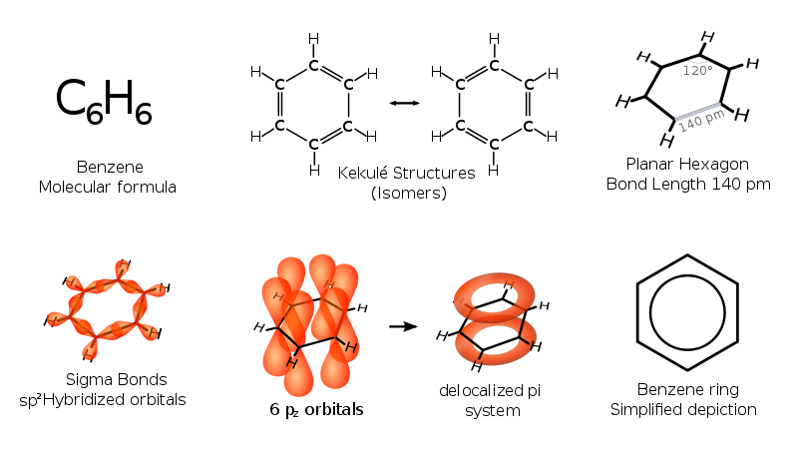
Αρένια - Βενζόλιο
“Benzene Representations”, από Matthias M διαθέσιμο με άδεια CC BY-SA 3.0
C-C (στο βενζόλιο): 1,39Å
C-C : 1,54Å
C=C: 1,34 Å
Σημείο ζέσης: 80°C
Οι αρωματικοί υδρογονάνθρακες ή αρένια είναι αδιάλυτα στο νερό.
Notes:
Benzene boils at 80°C - rather higher than other hydrocarbons of similar molecular size (pentane and hexane, for example). This is presumably due to the ease with which temporary dipoles can be set up involving the delocalised electrons.

Slide 3
Αρωματικότητα - Κανόνας Hückel
Κριτήρια αρωματικότητας
Να είναι επίπεδο, κυκλικό και συζυγιακό μόριο, δηλαδή να αποτελείται από εναλλάξ απλούς και διπλούς δεσμούς.
Να υπακούει στον κανόνα του Hückel.
Κανόνας Hückel: Ένα μόριο είναι αρωματικό, αν διαθέτει (4n+2) π ηλεκτρόνια,
όπου n= 0, 1, 2, 3,…
6π electrons
Aromatic
8π electrons
Not Aromatic
10π electrons
Aromatic

Slide 4
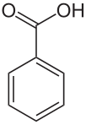
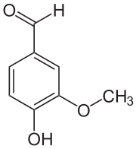
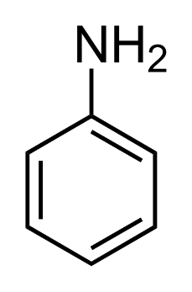
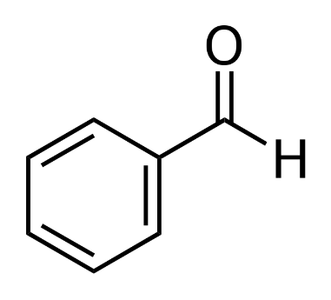
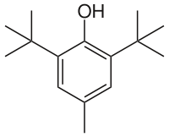
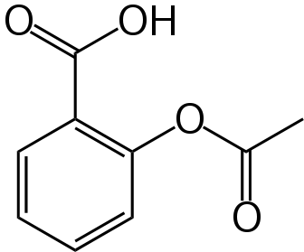
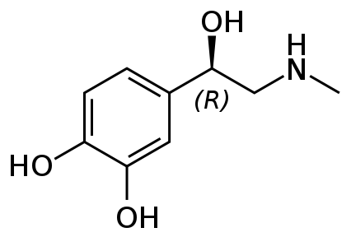
Αρωματικές ενώσεις άλλων ομόλογων σειρών
Ανιλίνη
Βενζαλδεϋδη (οσμή πικραμυγδάλου)
Βενζοϊκό οξύ
(συντηρητικό)
Βανιλίνη
Butylated hydroxytoluene (ΒΗΤ)
(αντιοξειδωτικό)
Αδρεναλίνη ή επινεφρίνη
Ακετυλοσαλικυλικό οξύ ή
ασπιρίνη

Slide 5
Σύνθεση βενζολίου Καταλυτική Αναμόρφωση (Catalytic reforming)
Υδρογονάνθρακες με C₆ - C₈ ευθείας ανθρακικής αλυσίδας προερχόμενοι από τα κλάσματα βενζίνης ή νάφθας μετατρέπονται σε ενώσεις που περιέχουν βενζολικούς δακτυλίους, με ταυτόχρονη παραγωγή Η₂.
Καταλύτες: Pt ή Al₂O₃
Θερμοκρασία:500°C
Πίεση: 20 atm

Slide 6
Σύνθεση βενζολίου Αποαλκυλίωση Μεθυλοβενζολίου (Dealkylation of Methylbenzene)
Καταλύτες: SiO₂ή Al₂O₃
Θερμοκρασία: 550°-650°C
Πίεση: 30- 50 atm

Slide 7
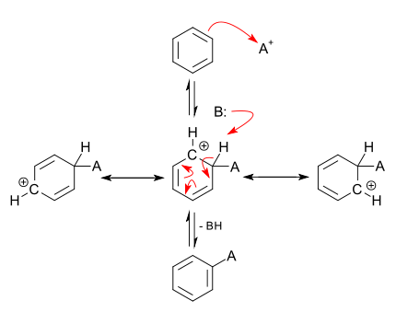
Ηλεκτρονιόφιλη Αρωματική Υποκατάσταση
Εισαγωγή υποκαταστατών στο βενζολικό δακτύλιο
Χ+ : Θετικό ιόν ή θετικό άκρο πολικού μορίου
Mechanism

Slide 8
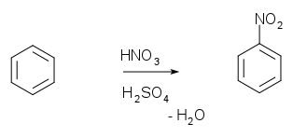
Νίτρωση βενζολίου (1 από 2)
Θερμοκρασία έως 50°C για 1/2h
Σχηματισμός 1,3-dinitrobenzene ακόμα και στους 50°C, ως συνέχεια της αντίδρασης.
Οι νιτροομάδες«οδηγούν" τις νέες ομάδες σε 3 και 5 (meta) θέσεις.
HNO₃ + H₂SO₄ → ⁺NO₂ + HSO₄⁻ + H₂O

Slide 9
Νίτρωση βενζολίου (2 από 2)
1^{ο} στάδιο
2^{ο} στάδιο

Slide 10
Αλογόνωση βενζολίου (1 από 2)
A.
Καταλύτης: FeBr₃ και FeCl₃
FeBr₄⁻Br⁺
FeCl₄–Cl⁺
B.
1,2,3,4,5,6-hexachlorocyclohexane

Slide 11
Αλογόνωση βενζολίου (2 από 2)
1^{ο} στάδιο
2^{ο} στάδιο

Slide 12
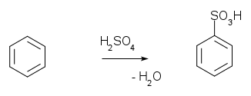
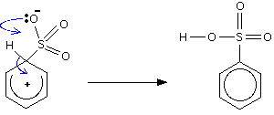
Σουλφονίωση βενζολίου
1st stage
2nd stage
Heat benzene under reflux with concentrated sulphuric acid for several hours.
Warm benzene under reflux at 40°C with fuming sulphuric acid for 20 to 30 minutes.
Ατμίζον θειϊκό οξύ (fuming sulphuric acid): μίγμα πυκνού θειϊκού οξέος και τριοξειδίου του θείου.

Slide 13
Friedel-Crafts αλκυλίωση του βενζολίου (1 από 2)
AlCl₃ + R-Cl → AlCl₄⁻ R⁺
Το βενζόλιο αντιδρά με χλωροαλκάνιο σε θερμοκρασία δωματίου παρουσία καταλύτη AlCl₃.

Slide 14
Friedel-Crafts αλκυλίωση του βενζολίου (2 από 2)
1^{ο} στάδιο
2^{ο} στάδιο

Slide 15
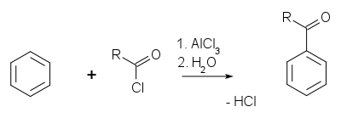
Friedel-Crafts ακυλίωση βενζολίου (1 από 2)
ακύλιο
Το βενζόλιο αντιδρά με ακυλοχλωρίδιο, παρουσία καταλύτη AlCl₃, σε θερμοκρασία 60⁰C για 1/2h.

Slide 16
Friedel-Crafts ακυλίωση βενζολίου (2 από 2)
1^{ο} στάδιο
2^{ο} στάδιο

Slide 17
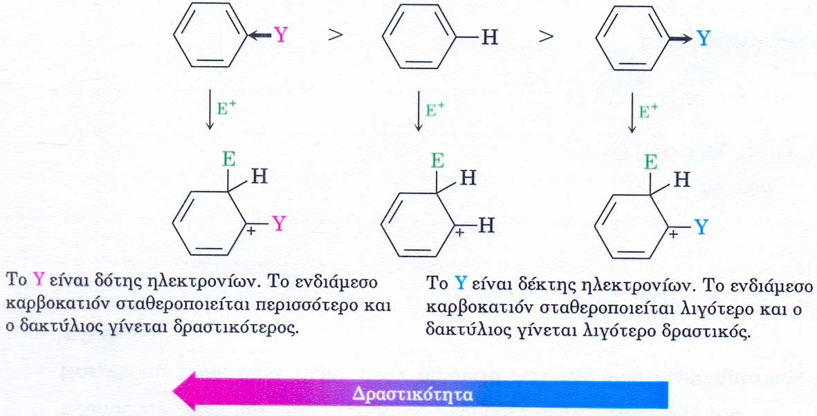
Ενεργοποίηση και απενεργοποίηση αρωματικών δακτυλίων
biology.uoc.gr

Slide 18
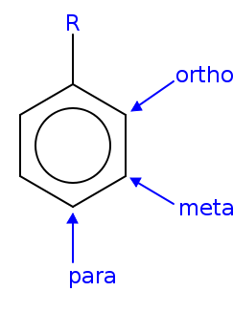
Ηλεκτρονιόφιλη Αρωματική Υποκατάσταση σε Υποκατεστημένο Βενζόλιο (1 από 4)
Ο υποκαταστάτης που είναι ήδη συνδεδεμένος με το βενζόλιο καθορίζει τη θέση που θα καταλάβει ο νέος υποκαταστάτης.

Slide 19
Ηλεκτρονιόφιλη Αρωματική Υποκατάσταση σε Υποκατεστημένο Βενζόλιο (2 από 4)
Η ηλεκτρονική επίδραση κάθε υποκαταστάτη καθορίζεται από τη δράση δύο φαινομένων τα οποία μπορούν να λειτουργούν ταυτοχρόνως: το επαγωγικό φαινόμενο και το φαινόμενο συντονισμού.
Το επαγωγικό φαινόμενο εκδηλώνεται μέσω του σ σκελετού του μορίου, ελαττώνεται ταχέως με την απόσταση και εξαρτάται κυρίως από τη σχετική ηλεκτραρνητικότητα των ατόμων και την επακόλουθη πόλωση των δεσμών.
Το φαινόμενο συντονισμού εκδηλώνεται μέσω των π δεσμών, δρα σε μεγαλύτερη απόσταση και είναι ιδιαίτερα ισχυρό σε συστήματα με φορτίο.

Slide 20
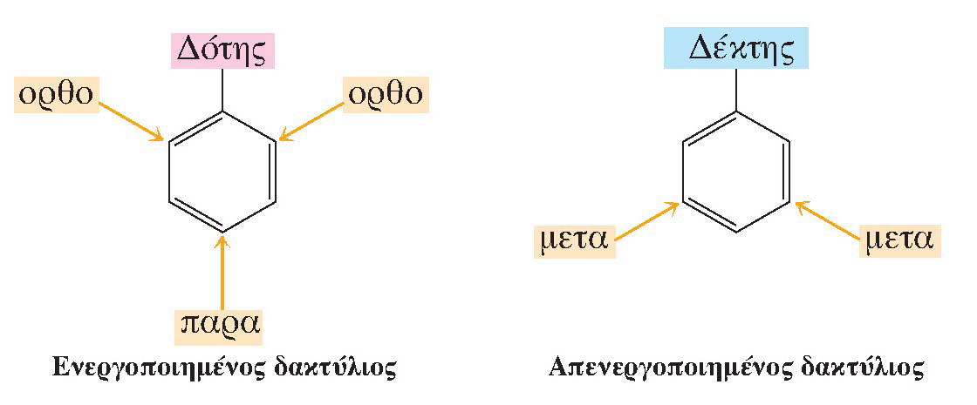
Ηλεκτρονιόφιλη Αρωματική Υποκατάσταση σε Υποκατεστημένο Βενζόλιο (3 από 4)

Slide 21
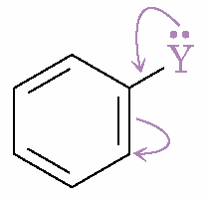
Επίδραση επαγωγικών φαινομένων και φαινομένων συντονισμού των υποκαταστατών- Συζυγιακοί δότες (1/2)
Δομές συντονισμού του χλωροβενζολίου

Slide 22
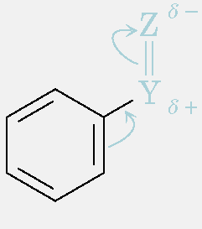
Επίδραση επαγωγικών φαινομένων και φαινομένων συντονισμού των υποκαταστατών- Συζυγιακοί δότες (2/2)
Δομές συντονισμού του βενζαλδεΰδης

Slide 23
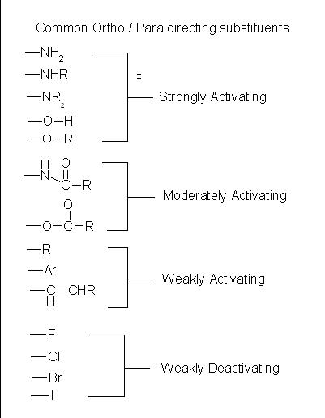
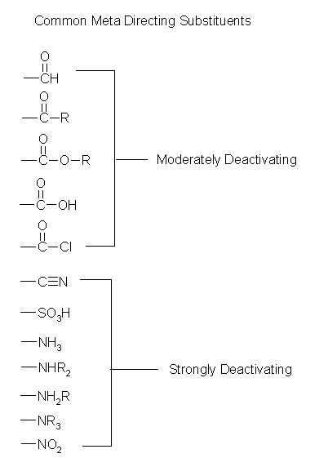
Ηλεκτρονιόφιλη Αρωματική Υποκατάσταση σε Υποκατεστημένο Βενζόλιο (4 από 4)
Ο υποκαταστάτης, που είναι ήδη συνδεδεμένος με το βενζόλιο, εκτός από τη θέση, καθορίζει και την ευκολία εισαγωγής του νέου υποκαταστάτη.
Βενζόλιο

Slide 24
Ηλεκτρονιόφιλη Αρωματική Υποκατάσταση σε Διυποκατεστημένο Βενζόλιο
Αν και οι δύο υποκαταστάτες κατευθύνουν το νέο υποκαταστάτη στην ίδια θέση, λαμβάνεται προϊόν που μπορεί εύκολα να προβλεφθεί.
Αν και οι δύο υποκαταστάτες κατευθύνουν το νέο υποκαταστάτη σε διαφορετικές θέσεις, επικρατεί η κατεύθυνση του ισχυρότερου ενεργοποιητή.

Slide 25
Νίτρωση μεθυλοβενζολίου
Οι μεθυλομάδες κατευθύνουν σε 2,4 θέσεις.

Slide 26
Αλογόνωση μεθυλοβενζολίου (1 από 2)
Παρουσία AlCl₃ ή AlBr₃ ή Fe.
Απουσία ακτινοβολίας UV.
Θερμοκρασία δωματίου.

Slide 27
Αλογόνωση μεθυλοβενζολίου (2 από 2)
Αντίδραση Cl₂ ή Br₂ με ζέον μεθυλοβενζόλιο απουσία καταλύτη αλλά παρουσία ακτινοβολίας UV, η υποκατάσταση λαμβάνει χώρα στη μεθυλομάδα και όχι στο δακτύλιο.

Slide 28
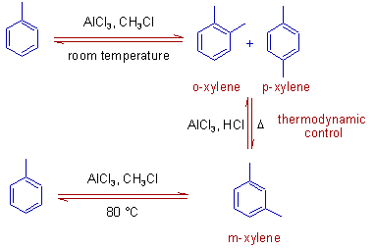
Friedel-Crafts αλκυλίωση του μεθυλοβενζολίου (1 από 2)
Σε 0°C, 2-, 3- και 4- ισομερή σε αναλογία 54% / 17% / 29%.
Σε 25°C, η αναλογία μεταβάλλεται σε 3% / 69% / 28%.

Slide 29
Friedel-Crafts αλκυλίωση του μεθυλοβενζολίου (2 από 2)
Στην ακυλίωση, η υποκατάσταση λαμβάνει χώρα στη θέση 4.

Slide 30
Σουλφονίωση μεθυλοβενζολίου
Μίγμα δύο ισομερών
* Σχηματισμός του 3-ισομερούς σε ποσοστό 5 - 10%
Αύξηση της θερμοκρασίας ευνοεί το σχηματισμό του 4-ισομερούς σε σχέση με το 2-ισομερές.

Slide 31
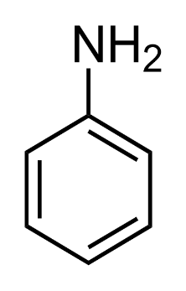
Ονοματολογία- Βενζόλιο με ένα υποκαταστάτη
Υδροξυβενζόλιο ή φαινόλη
Αμινοβενζόλιο ή ανιλίνη
Συμπύκνωση με φορμαλδεϋδη δίνει φαινολικές ρητίνες, με πιο γνωστή το βακελίτη.
Στη βιομηχανία χρωστικών αποτελεί πρόδρομο του indigo, του χρώματος των blue jeans.
Μεθυλοβενζόλιο ή τολουόλιο

Slide 32
Ονοματολογία- Βενζόλιο με δύο υποκαταστάτες (1 από 2)
Α
4
1
3
2
1-βρωμο-4-υδροξυβενζόλιο
Β
φαινόλη
4-βρωμο-φαινόλη

Slide 33
Ονοματολογία- Βενζόλιο με δύο υποκαταστάτες (2 από 2)
1,2-διβρωμο-βενζόλιο
1,3-διβρωμο-βενζόλιο
1,4-διβρωμο-βενζόλιο
ο-διβρωμο-βενζόλιο
m-διβρωμο-βενζόλιο
p-διβρωμο-βενζόλιο

Slide 34
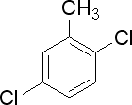
Ονοματολογία- Βενζόλιο με τρεις υποκαταστάτες
2-μεθυλο-1,4-διχλωροβενζόλιο
2,5-διχλωροτολουόλιο

Slide 35
Τέλος Ενότητας
Notes:
35

Slide 36
Σημειώματα
Notes:
36

Slide 37
Σημείωμα Αναφοράς
Copyright Τεχνολογικό Εκπαιδευτικό Ίδρυμα Αθήνας, Χριστίνα Φούντζουλα 2014. Χριστίνα Φούντζουλα. «Οργανική Χημεία. Ενότητα 10: Αρωματικοί Υδρογονάνθρακες Aromatic Hydrocarbons - Αρένια (Arenes)». Έκδοση: 1.0. Αθήνα 2014. Διαθέσιμο από τη δικτυακή διεύθυνση: ocp.teiath.gr.
Notes:
37

Slide 38
Σημείωμα Αδειοδότησης
Το παρόν υλικό διατίθεται με τους όρους της άδειας χρήσης Creative Commons Αναφορά, Μη Εμπορική Χρήση Παρόμοια Διανομή 4.0 [1] ή μεταγενέστερη, Διεθνής Έκδοση. Εξαιρούνται τα αυτοτελή έργα τρίτων π.χ. φωτογραφίες, διαγράμματα κ.λ.π., τα οποία εμπεριέχονται σε αυτό. Οι όροι χρήσης των έργων τρίτων επεξηγούνται στη διαφάνεια «Επεξήγηση όρων χρήσης έργων τρίτων».
Τα έργα για τα οποία έχει ζητηθεί άδεια αναφέρονται στο «Σημείωμα Χρήσης Έργων Τρίτων».
[1] http://creativecommons.org/licenses/by-nc-sa/4.0/
Ως Μη Εμπορική ορίζεται η χρήση:
που δεν περιλαμβάνει άμεσο ή έμμεσο οικονομικό όφελος από την χρήση του έργου, για το διανομέα του έργου και αδειοδόχο
που δεν περιλαμβάνει οικονομική συναλλαγή ως προϋπόθεση για τη χρήση ή πρόσβαση στο έργο
που δεν προσπορίζει στο διανομέα του έργου και αδειοδόχο έμμεσο οικονομικό όφελος (π.χ. διαφημίσεις) από την προβολή του έργου σε διαδικτυακό τόπο
Ο δικαιούχος μπορεί να παρέχει στον αδειοδόχο ξεχωριστή άδεια να χρησιμοποιεί το έργο για εμπορική χρήση, εφόσον αυτό του ζητηθεί.

Slide 39
Επεξήγηση όρων χρήσης έργων τρίτων
©
Δεν επιτρέπεται η επαναχρησιμοποίηση του έργου, παρά μόνο εάν ζητηθεί εκ νέου άδεια από το δημιουργό.
διαθέσιμο με άδεια CC-BY
Επιτρέπεται η επαναχρησιμοποίηση του έργου και η δημιουργία παραγώγων αυτού με απλή αναφορά του δημιουργού.
διαθέσιμο με άδεια CC-BY-SA
Επιτρέπεται η επαναχρησιμοποίηση του έργου με αναφορά του δημιουργού, και διάθεση του έργου ή του παράγωγου αυτού με την ίδια άδεια.
διαθέσιμο με άδεια CC-BY-ND
Επιτρέπεται η επαναχρησιμοποίηση του έργου με αναφορά του δημιουργού.
Δεν επιτρέπεται η δημιουργία παραγώγων του έργου.
διαθέσιμο με άδεια CC-BY-NC
Επιτρέπεται η επαναχρησιμοποίηση του έργου με αναφορά του δημιουργού.
Δεν επιτρέπεται η εμπορική χρήση του έργου.
διαθέσιμο με άδεια CC-BY-NC-SA
Επιτρέπεται η επαναχρησιμοποίηση του έργου με αναφορά του δημιουργού
και διάθεση του έργου ή του παράγωγου αυτού με την ίδια άδεια.
Δεν επιτρέπεται η εμπορική χρήση του έργου.
διαθέσιμο με άδεια CC-BY-NC-ND
Επιτρέπεται η επαναχρησιμοποίηση του έργου με αναφορά του δημιουργού.
Δεν επιτρέπεται η εμπορική χρήση του έργου και η δημιουργία παραγώγων του.
διαθέσιμο με άδεια
CC0 Public Domain
Επιτρέπεται η επαναχρησιμοποίηση του έργου, η δημιουργία παραγώγων αυτού και η εμπορική του χρήση, χωρίς αναφορά του δημιουργού.
διαθέσιμο ως κοινό κτήμα
Επιτρέπεται η επαναχρησιμοποίηση του έργου, η δημιουργία παραγώγων αυτού και η εμπορική του χρήση, χωρίς αναφορά του δημιουργού.
χωρίς σήμανση
Συνήθως δεν επιτρέπεται η επαναχρησιμοποίηση του έργου.

Slide 40
Διατήρηση Σημειωμάτων
Οποιαδήποτε αναπαραγωγή ή διασκευή του υλικού θα πρέπει να συμπεριλαμβάνει:
το Σημείωμα Αναφοράς
το Σημείωμα Αδειοδότησης
τη δήλωση Διατήρησης Σημειωμάτων
το Σημείωμα Χρήσης Έργων Τρίτων (εφόσον υπάρχει)
μαζί με τους συνοδευόμενους υπερσυνδέσμους.
Notes:
40

Slide 41
Χρηματοδότηση
Το παρόν εκπαιδευτικό υλικό έχει αναπτυχθεί στo πλαίσιo του εκπαιδευτικού έργου του διδάσκοντα.
Το έργο «Ανοικτά Ακαδημαϊκά Μαθήματα στο ΤΕΙ Αθήνας» έχει χρηματοδοτήσει μόνο την αναδιαμόρφωση του εκπαιδευτικού υλικού.
Το έργο υλοποιείται στο πλαίσιο του Επιχειρησιακού Προγράμματος «Εκπαίδευση και Δια Βίου Μάθηση» και συγχρηματοδοτείται από την Ευρωπαϊκή Ένωση (Ευρωπαϊκό Κοινωνικό Ταμείο) και από εθνικούς πόρους.
Notes:
41

